Slide 1

Het Quantum Universum
Cygnus Gymnasium
Herfst 2014

Slide 2
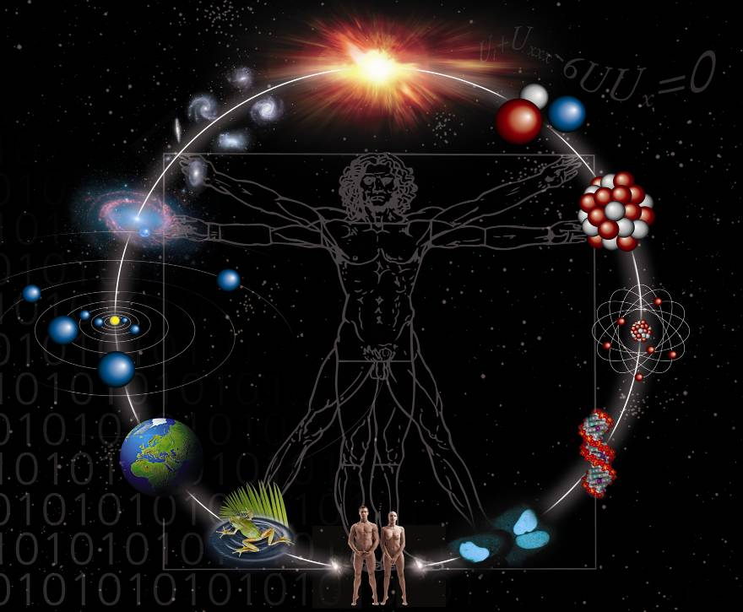
Waar gaat het over?
sterrenkunde
deeltjesfysica

Slide 3
Wat gaan we doen?
Fundamentele natuurkunde op de allerkleinste en de allergrootste schaal.
Groepsproject als eindopdracht:
Bedenk een fundamentele wetenschappelijk vraag waarop de wetenschap een antwoord op zou moeten vinden.
Bedenk wat zou er moeten gebeuren om een antwoord te
krijgen.
3) Wat zouden mogelijke antwoorden kunnen zijn?
Werk hieraan gedurende de lessen.
Laatste les: “Mini-symposium” waarbij jullie je vraag presenteren.

Slide 4
Werk-groepjes
Maartje Eggen, Quinten Moonen
Lucas Witte, Merlijn Hutter
Chris Heuvel, Thomas Boers, Vincent Sprenger
Renée Embden, Elisabeth Hoekstra, Elja Mantel
Salaheddine Benzirar, Branco Sieljes, David Cairo
Sascha Kolthof, Ian Ronde, Jesse Sprenger, Feodor Zyblev
Merlijne Ott, Oscar Ploeg
Sisko Munster, Berend Zuidberg, Mec Glandorff
Suleyman Ali, Arvid Mikkers, Merlijn Bruin

Slide 5
Inhoud van de lessen
Macro Universum – Deel 1 : 6 november
  De aarde in het heelal.
Macro Universum – Deel 2 : 13 november
  De (on-)eindigheid van het heelal: begin en einde van het heelal
Micro Universum : 20 november
  Wat zijn de bouwstenen van materie? Wat is een kracht?
Massa en Higgs : 4 december
  Wat is massa? De ontdekking van het Higgs deeltje.
Antimaterie : 11 december
  Wat is antimaterie? Antimaterie in het begin van het heelal.
Algemene Relativiteitstheorie en Zwarte Gaten : 8 januari
  Sepciale en Algemene relativiteitstheorie.
Voorbereiding presentaties : 15 januari
  Werk per groep aan presentatie voor laatste week
Presentaties “Mini Symposium” en discussie: 22 januari
  Presentatie en discussie van fundamentele vragen.

Slide 6

Les 1 t/m 4
Wat hebben we tot
dusver geleerd?
Notes:
Willebrord Snellius: Astronoom en wiskundige op de universiteit van leiden. Straal van de aarde: “de Bataafse Erathostenes”. Berekening pi, wet van brekingsindex.

Slide 7
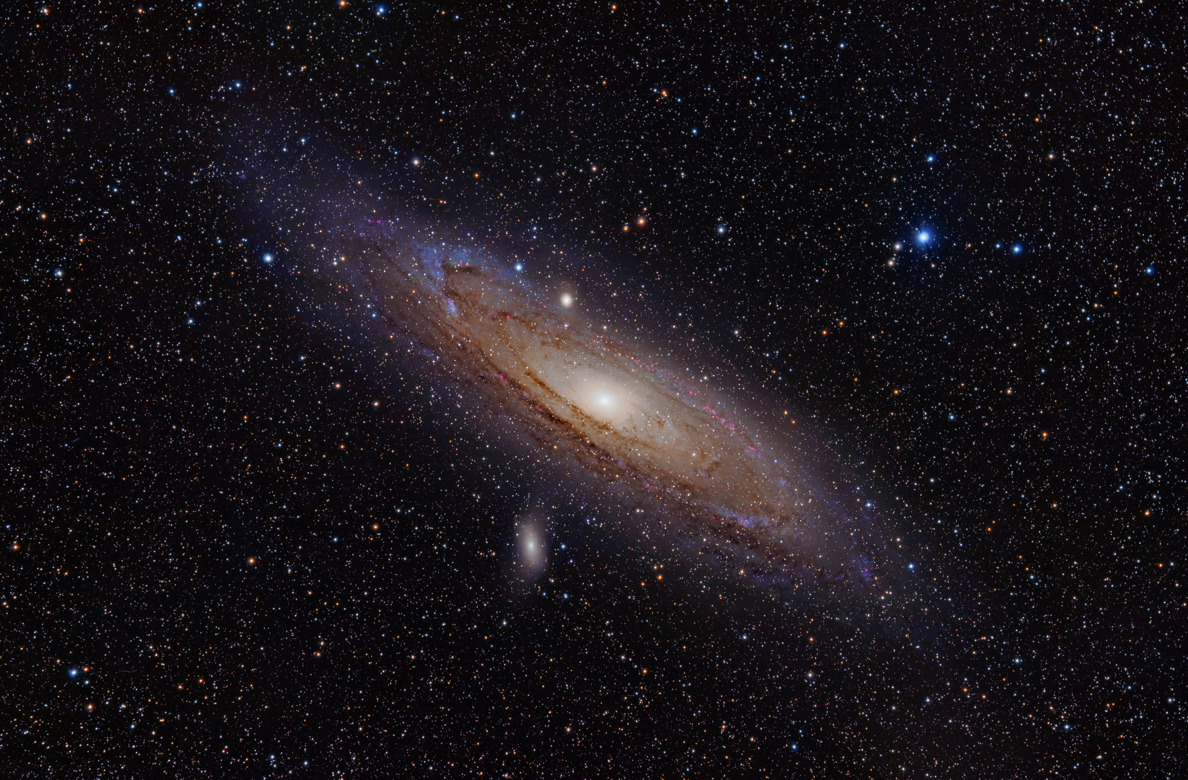
1: Een sterrenstelsel bevat 100 miljard sterren

Slide 8
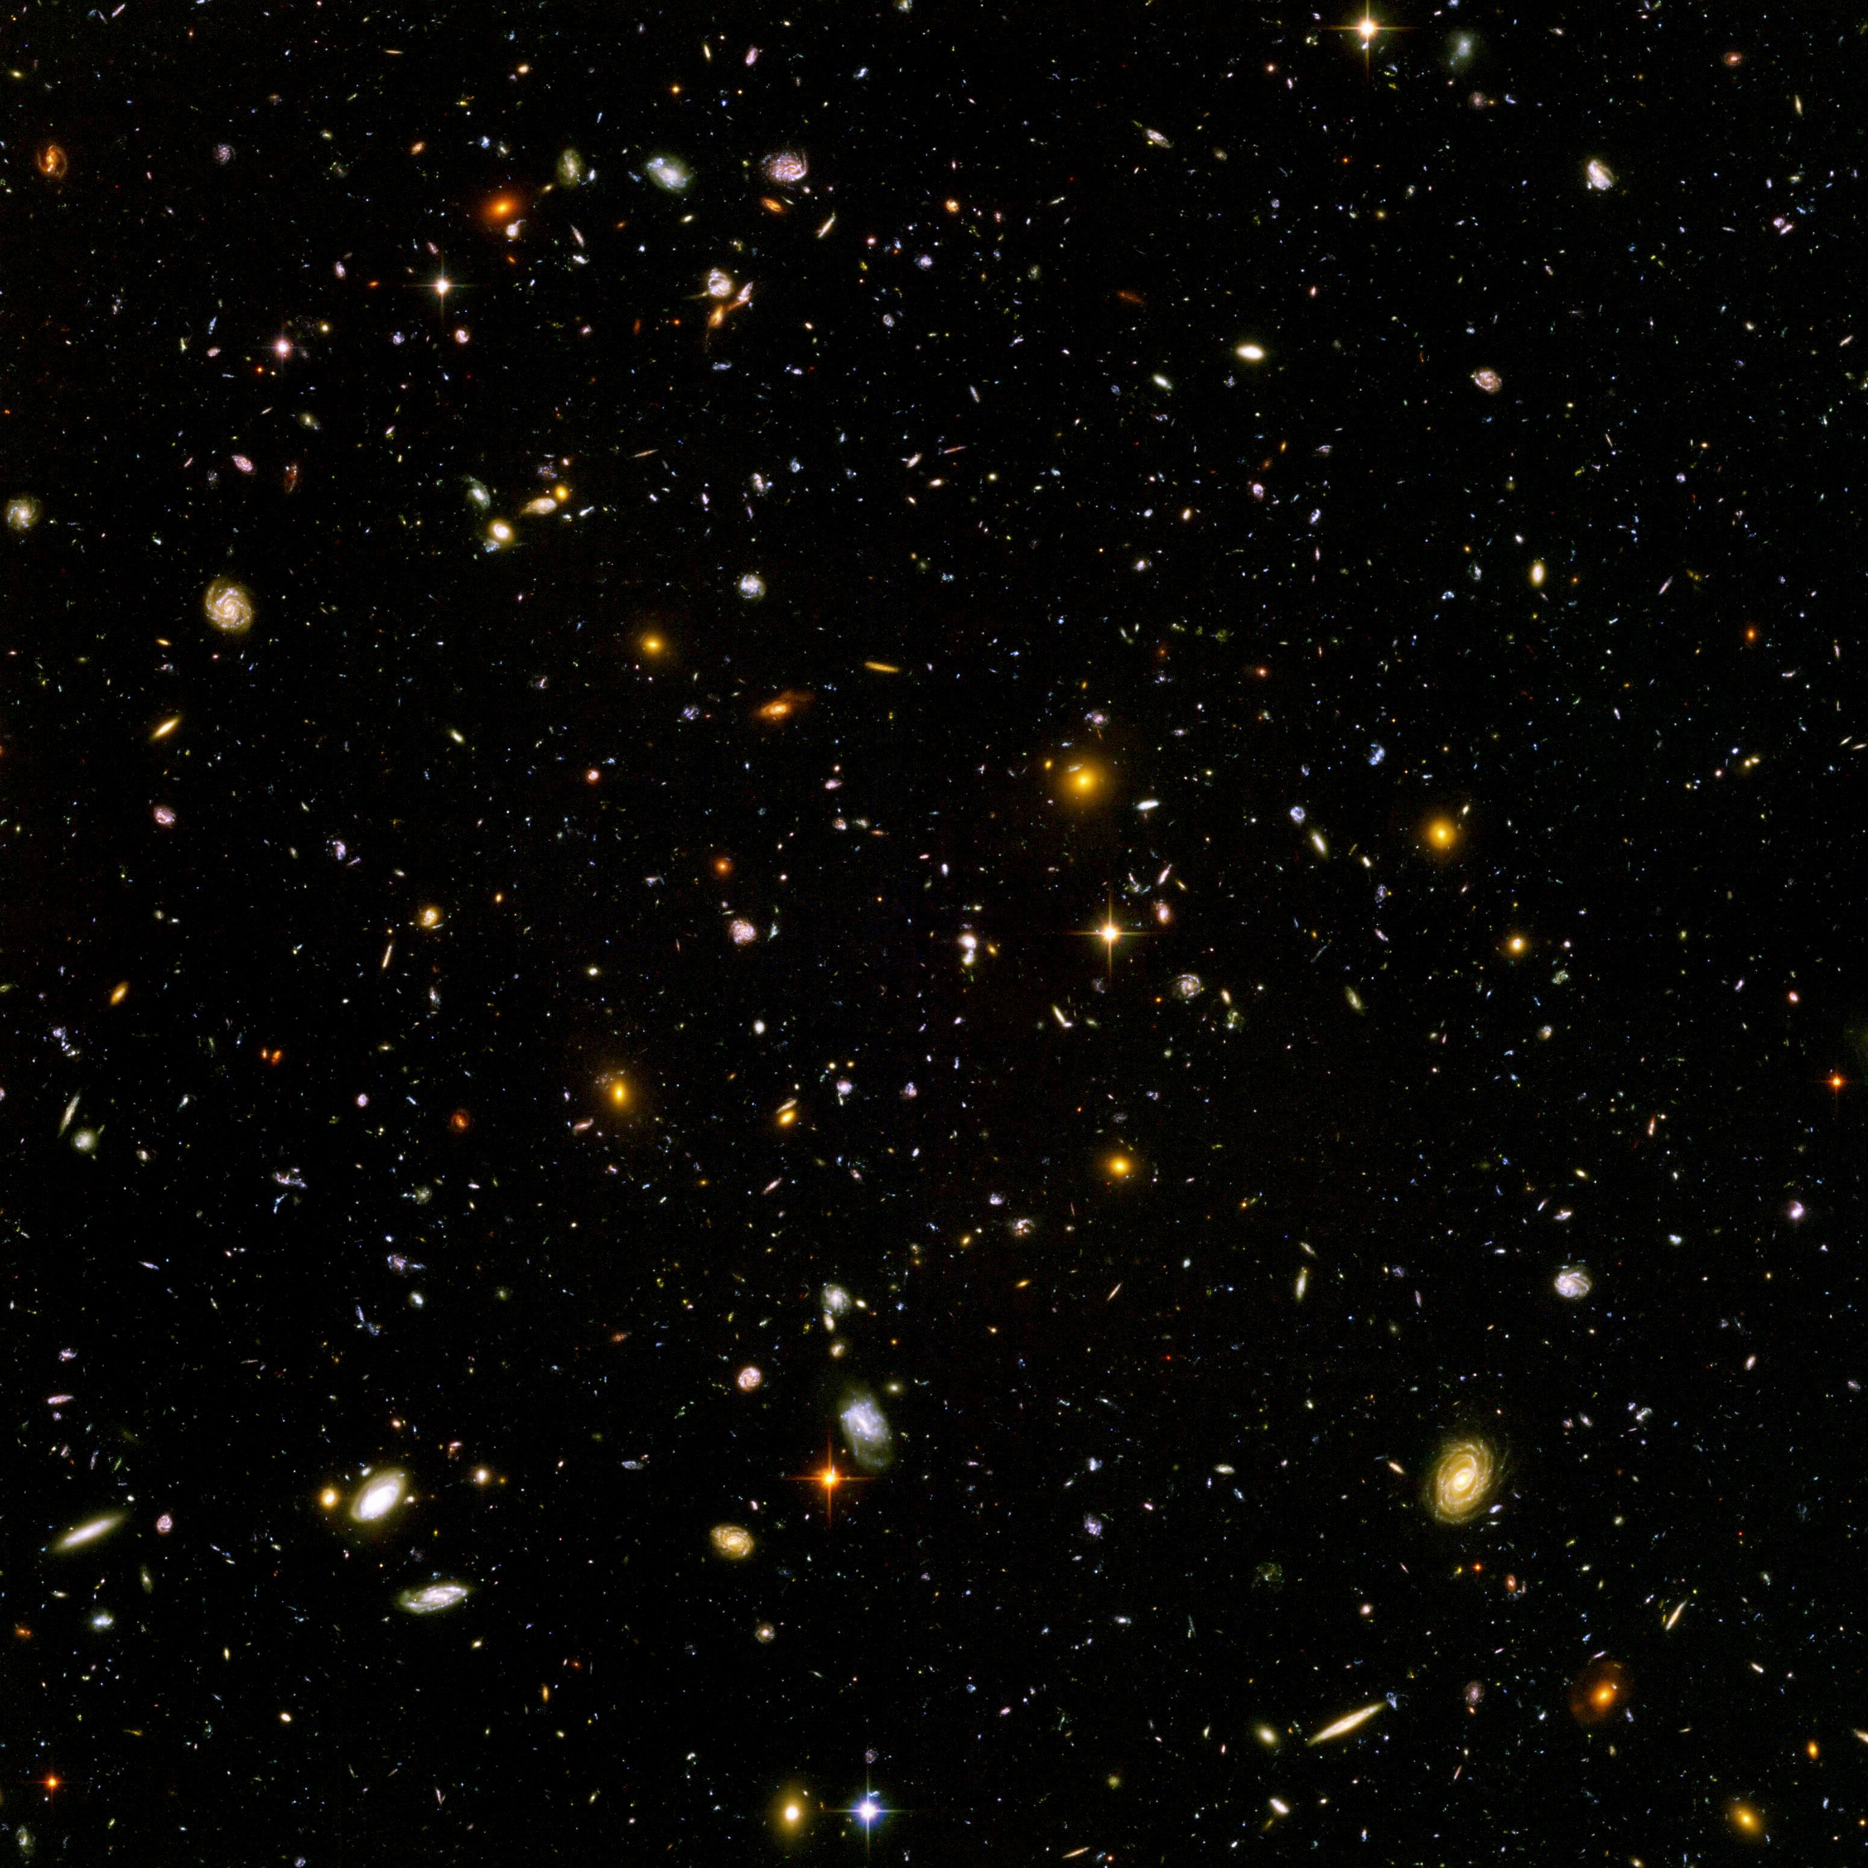
2: Er zijn 100 miljard sterrenstelsels, maar het universum is vooral “leeg”

Slide 9

3: Wij gemaakt uit sterrenstof

Slide 10
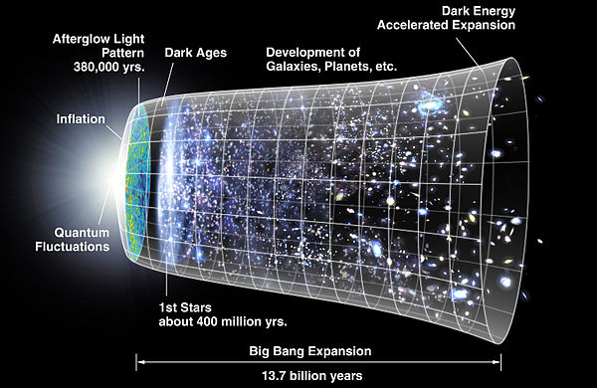
4: Het heelal is 13.7 miljard jaar oud en dijt uit

Slide 11
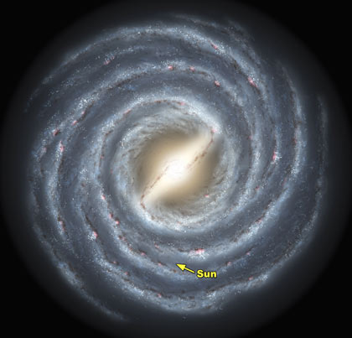
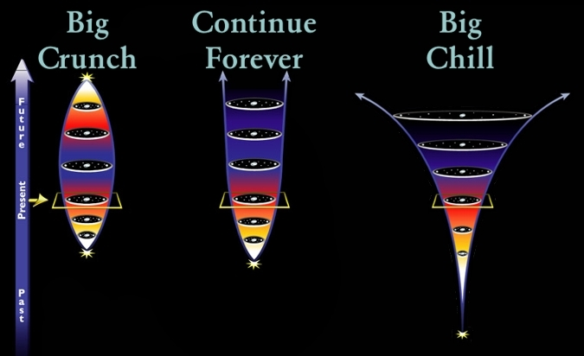
5. Donkere materie en donkere energie overheersen in het heelal
→ v (km/s)
gemeten
100
verwacht
50
5
10
→ R (kpc)
Donkere Materie
Donkere Energie

Slide 12
6: Bouwstenen van gewone materie, maar ook het atoom is vooral “leeg”
atoom
quarks
elektron
neutron
proton
Nucleus
Notes:
Plant. Met microscoop zien we cellen (biologie). De cel is opgebouwd uit moleculen. Moleculen zijn de kleinste onderdelen van een materiaal die alle (chemische) eigenschappen van het materiaal bevat (scheikunde). Moleculen bestaan uit atomen. Atoomkernen en electronen in baan eromheen (natuurkunde). Kern bestaat uit protonen en neutronen. Lang gedacht dat die elementair zijn, maar sinds 1970 weten we dat er quarks bestaan. Up, down, electron is elementair.

Slide 13
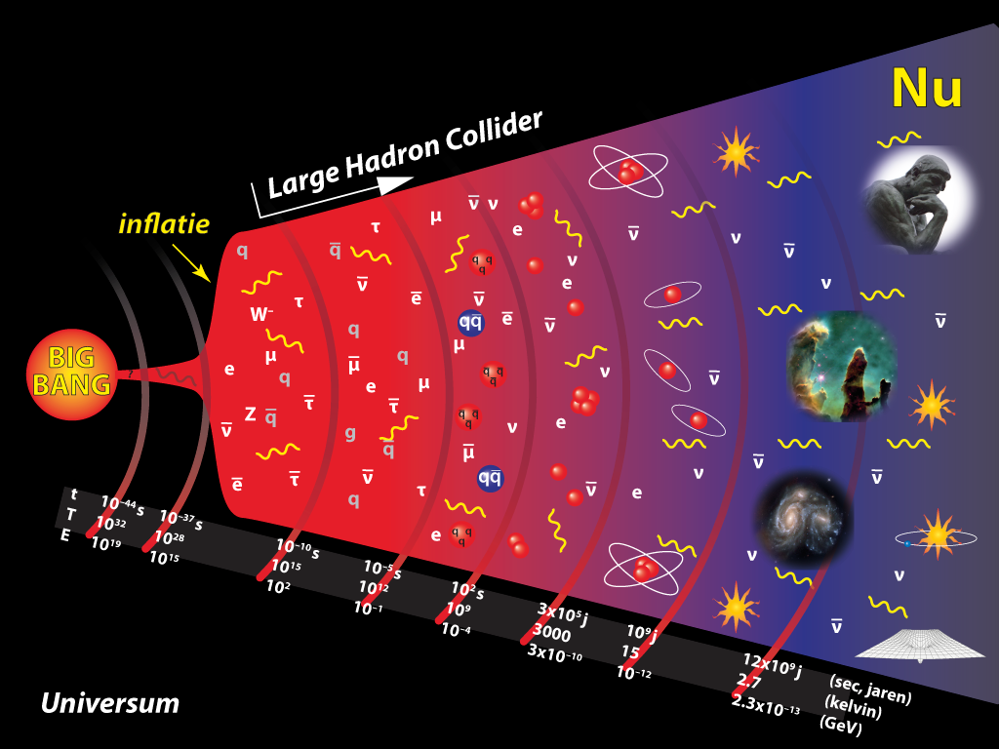
7: Elementaire deeltjes zijn het eerst gemaakt na de Big Bang ”

Slide 14


CERN

Slide 15

8: De Elementaire Deeltjes
Generatie:
I
II
III
Lading
u
c
t
+2/3 e
quarks
(1976)
(1995)
d
s
b
-1/3 e
(1947)
(1978)
e
μ
τ
-1 e
leptons
(1895)
(1936)
(1973)
ν_{e}
ν_{μ}
ν_{τ}
0 e
(1956)
(1963)
(2000)
Materie
Notes:
We hebben na jaren geleerd dat er nog meer bouwstenen zijn dan het up en down quark. Allereerst is er het neutrino dat in de zon geproduceerd wordt en ook in kerncentrales. Het electron en het neutrino noemen we samen leptons. Maar daarnaast komen er nog kopieen voor van de bekende deeltjes. Het muon is het zwaardere broer van het electron, maar er zijn ook nog de zogenaamde “C” en “S” quarks: dit staat voor Charm en Strange. We spreken van een tweede generatie. De jaartallen geven aan wanneer de deeltjes ontdekt zijn. We hebben ook een 3e generatie ontdekt en we weten vanaf 1990 dat er niet meer generaties zijn. Er zijn er 3 in totaal. Ook de lading van de deeltjes is aangegeven. Rechts ziet U weer een voorbeeld van een weergave van een gebeurtenis uit een experiment uit de 90-er jaren van de vorige eeuw.

Slide 16
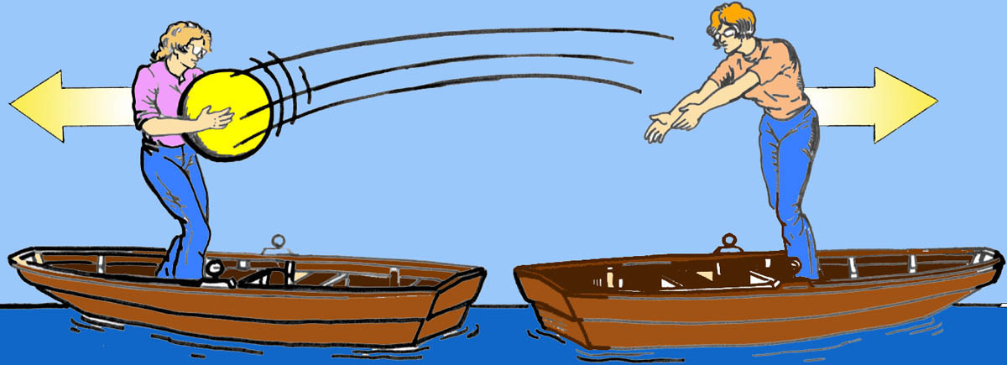
9: Kracht = deeltjes uitwisseling!!
Wat er wordt uitgewisseld noemen we een “quantum” ➔ Quantum Mechanica
1) Electromagnetisme: Foton γ 2) Sterke kernkracht: gluon
3) Zwakke kernkracht: W⁺, W⁻, Z⁰ 4) Zwaartekracht: graviton ??
Het quantum van zwaartekracht is nooit aangetoond.

Slide 17
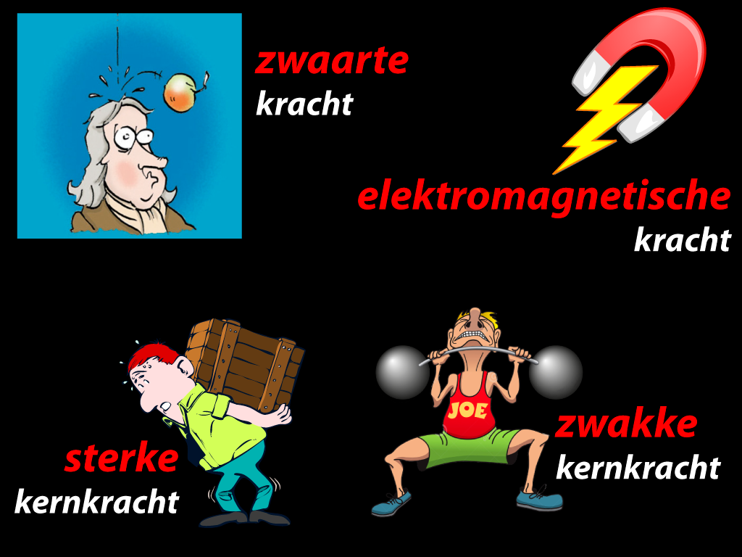
Notes:
We onderscheiden vier natuurkrachten:
De zwaartekracht: Massa’s trekken elkaar aan. De enorm grote Aarde trekt hard aan mij. En aan deze appel. Kijk maar!
De elektromagnetische kracht: Is veel sterker dan de zwaartekracht. Kijk maar, deze magneten plakken aan elkaar en vallen niet naar beneden! Dit is ook de kracht die chemische en biologische processen bepaalt. Zeg maar ons leven dus. Waarom merken we er zo weinig van? Omdat het meeste om ons heen elektrisch neutraal is: evenveel positieve als negatieve lading. Zodra die balans verstoord wordt merk je het direct. Bliksem bijvoorbeeld. Krachtig dus.
De kernkrachten: deze komen in twee varianten:
De sterke: bindt protonen en neutronen tot atoomkernen. En voor de experts: een laagje dieper bindt hij de quarks tot protonen en neutronen. Merk je allemaal niets van.
De zwakke: verantwoordelijk voor radioactief verval. Zie je ook zelden wat van.
Ik heb hiervan maar geen demonstratie meegenomen want
een kernbom of zo geeft zo’n troep op het podium ….

Slide 18
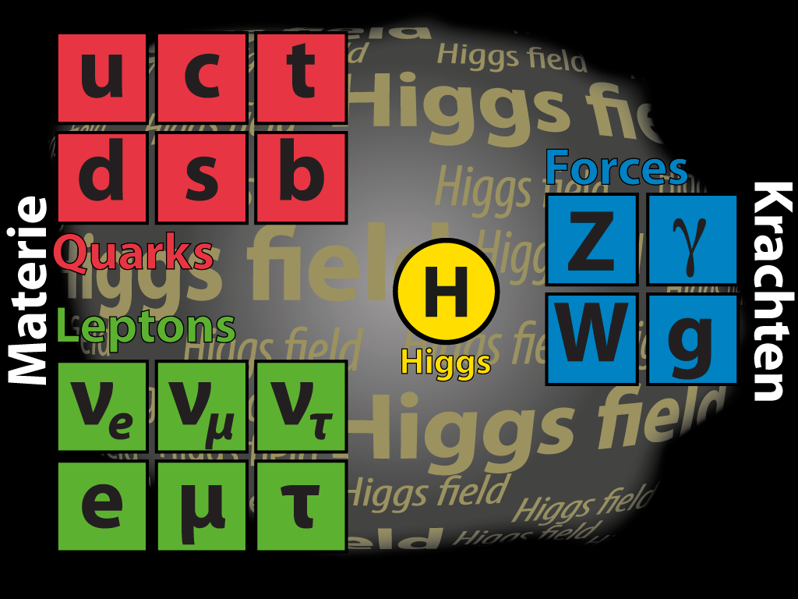
10: Standaard Model van Materie en Krachten

Slide 19
4: Materie en Antimaterie
Albert Einstein en Paul Dirac
Notes:
Hendrik Antoon Lorentz had een leerstoel in Leiden. Einstein

Slide 21
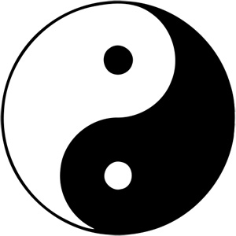
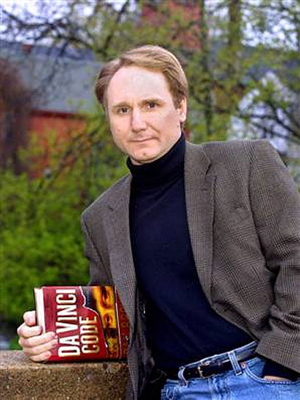
Antimaterie
Dan Brown:
➔ auteur Angels en Demons
Antimaterie is het yin en materie is het yang
Antimaterie deeltje:
Zelfde massa
Tegenovergestelde lading
Notes:
We gaan terug naar elem deeltjes. De briljante theoretische natuurkundige Paul Dirac heeft in het begin van de vorige eeuw de relativiteits theorie van Einstein (het allersnelste) en de quantum mechanica (het allerkleinste) gecombineed in een theorie. Het bijzondere was dat hij daarbij voorspelde dat er voor alk materie deeltje ook een anti materie deeltje zou moeten bestaan. Anti-materie deeltje: zelfde eigenschappen, tegenovergestelde lading

Slide 22
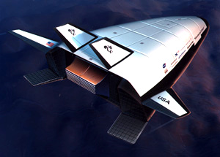
CERN maakt anti-materie!
Angels & Demons van Dan Brown
Gaat over CERN en het Vaticaan
CERN heeft een boeing X33:
met 18000 km/h in 1 uur
van Boston naar Geneve.
Ook in het verhaal:
Binnen 2 minuten van het vliegveld naar CERN met 170 km/h
➔ Kan echt niet om 1 uur ’s middags over drukke “route de Meyrin”!

Slide 23
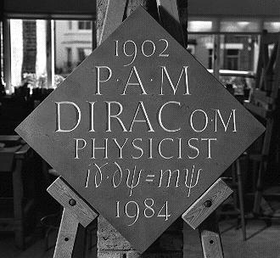

Antimaterie
Paul Dirac: de ‘vader’ van de antimaterie:
➔ theorie van relativistische
quantum mechanica
(Westminster abbey)
Voor elk materiedeeltje bestaat een antimateriedeeltje!
Antimaterie deeltje:
Zelfde massa
Tegenovergestelde lading
Notes:
We gaan terug naar elem deeltjes. De briljante theoretische natuurkundige Paul Dirac heeft in het begin van de vorige eeuw de relativiteits theorie van Einstein (het allersnelste) en de quantum mechanica (het allerkleinste) gecombineed in een theorie. Het bijzondere was dat hij daarbij voorspelde dat er voor alk materie deeltje ook een anti materie deeltje zou moeten bestaan. Anti-materie deeltje: zelfde eigenschappen, tegenovergestelde lading

Slide 24
De elementaire deeltjes
Generatie:
I
II
III
Lading
u
c
t
+2/3 e
Vraag:
Wat denk je dat antimaterie zou kunnen zijn?
quarks
d
s
b
-1/3 e
e
μ
τ
-1 e
leptons
ν_{e}
ν_{μ}
ν_{τ}
0 e
Materie
Notes:
De antimaterie deeltjes hebben tegengestelde electrische lading aan de materie deeltjes maar zijn verder volledig identiek. Gelijke massa!

Slide 25
De elementaire deeltjes
Generatie:
I
II
III
Lading
Lading
I
II
III
u
c
t
+2/3 e
-2/3 e
u
c
t
quarks
d
s
b
-1/3 e
+1/3 e
d
s
b
e
μ
τ
-1 e
+1 e
e
μ
τ
leptons
ν_{e}
ν_{μ}
ν_{τ}
0 e
ν_{e}
ν_{μ}
ν_{τ}
0 e
Materie
Anti-materie
Notes:
De antimaterie deeltjes hebben tegengestelde electrische lading aan de materie deeltjes maar zijn verder volledig identiek. Gelijke massa!

Slide 26

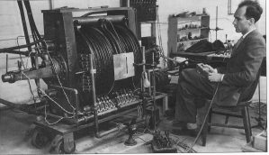
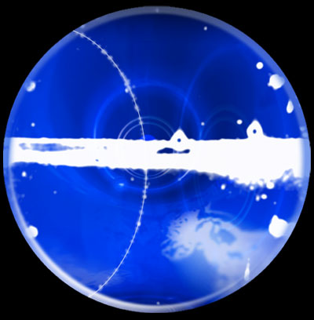
De Ontdekking van het Positron
Registratie in een nevelvat
Anderson zag een elektron met “verkeerde” lading: e⁺
Vraag: Hoe wist Anderson welke kant het deeltje op ging?
Notes:
Hoewel de theorie van Dirac eerst erg skeptisch ontvangen werd, niemand geloofde in de anti materie, veranderde dit toen meneer Anderson in 1932 het anti deeltje van het electron ontdekte. U ziet hier een van de eerste opnames, met een vergelijkbare techniek die U ook in de Nikhef hal kunt zien om deeltjes zichtbaar te maken.

Slide 27
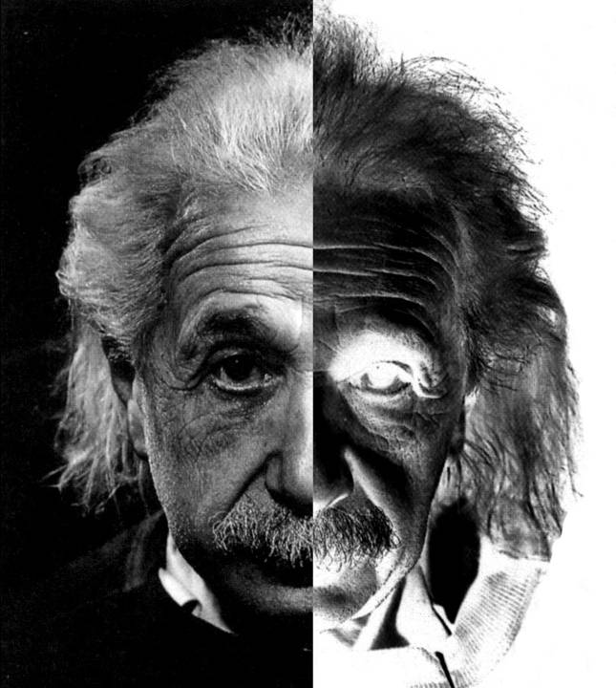
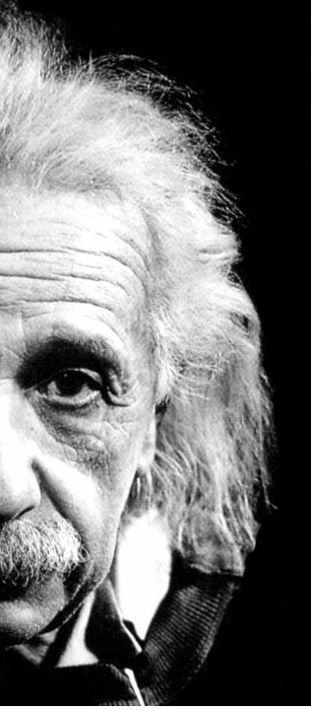
materie
anti-materie
positron
anti
elektron
elektron
e
e
anti
quarks
quarks
u
u
up
anti
up
d
d
anti
down
down

Slide 28

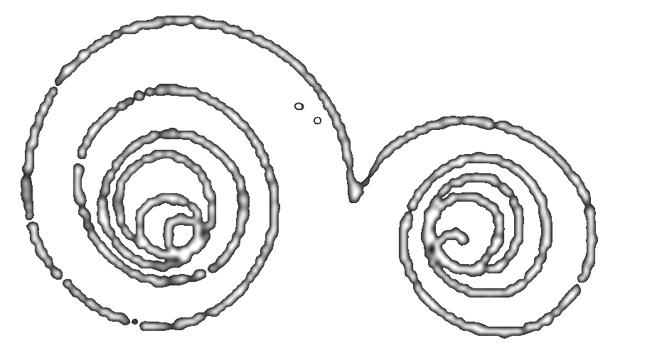
Creatie: γ → e⁺e⁻
→
e⁺
e⁻
maakt via E=mc²
deeltje + antideeltje
e⁺
e⁻
pure energie, dus licht (γ)

Slide 29
Annihilatie: e⁺e⁻ → γ
→
e⁺
e⁻
Deeltje + antideeltje
maakt γ’s via E=mc²
e⁺
e⁻

Slide 30
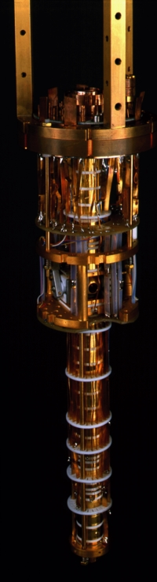
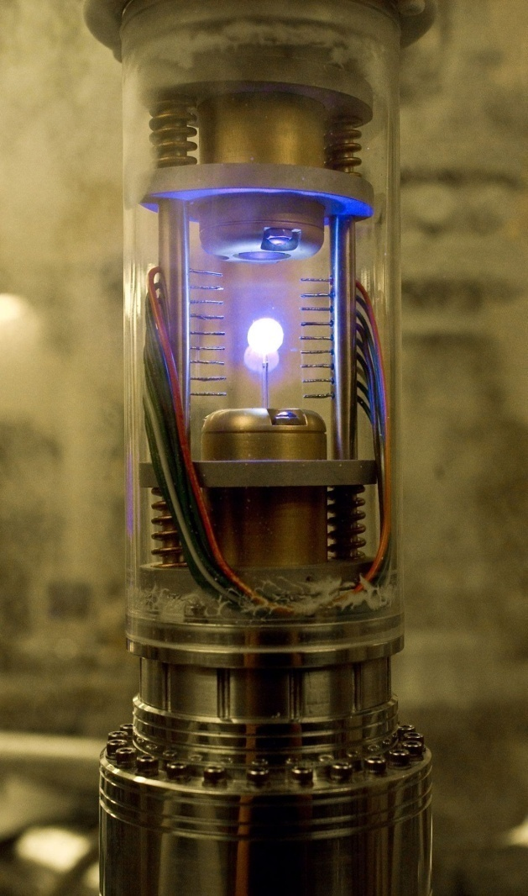
Productie van antiwaterstof
CERN vs Angels&Demons
CERN kan 10 miljoen antiprotonen/seconde maken!
1 gram protonen ∼ 602,214,150,000,000,000,000,000
Hoe lang duurt het voor
¼ gram antiprotonen?
∼ ½ miljard jaar!
Brown: Cylinder met antimaterie
CERN: Penning val
Notes:
Het ATRAP en ATHENA experiment maken antiwaterstof met een penning val. In het verhaal wordt het antimaterie opgeslagen.
Het maken van antimaterie is niet erg efficient. Met behulp van protonen die op een plaatje worden geschoten kan in een op de miljoen keer een antiproton worden geproduceerd. Toch is de productiesnelheid nog ongeveer 10 miljoen per seconde. Echter het aantal protonen in een gram is enorm, hetgeen betekent dat CERN ongeveer ½ miljard jaar nodig zou hebben om ¼ gram antimaterie te produceren.

Slide 31


Antimaterie: Bom? Energie?
“Een ¼ gram?
Dat is te vergelijken met …
bijna vijf kiloton (TNT)!”
TNT
5 kiloton TNT ∼ 21,000,000,000,000 Joule
¼ gram p+¼ gram p = ½ gram = 0.0005 kilo
∼ 0.0005×c² Joule ∼ 0.0005×(3×10⁸)² Joule
∼ 45,000,000,000,000 Joule ∼ 10.7 kiloton TNT

Slide 32
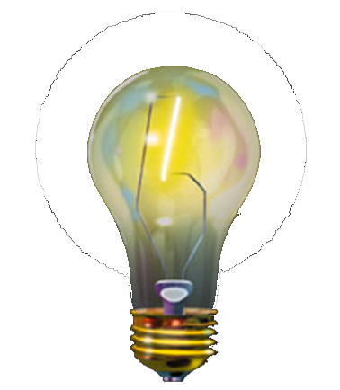
Antimaterie: CERN’s productie?
Einstein:
E=mc²
antiproton massa ∼ 1.6726217×10⁻²⁷ kilo
CERN antiproton productie: 3 × 10¹⁵
10 miljoen/seconde
30 miljoen seconde / jaar
×
afgelopen 10 jaar
3,000,000,000,000,000=3×10¹⁵
p
2×3×10¹⁵×1.67×10⁻²⁷×c² ∼ 1,000,000 Joule
1 Watt = 1 Joule/seconde
Eén 50 Watt lamp brandt hier ongeveer 5 uur op!

Slide 33
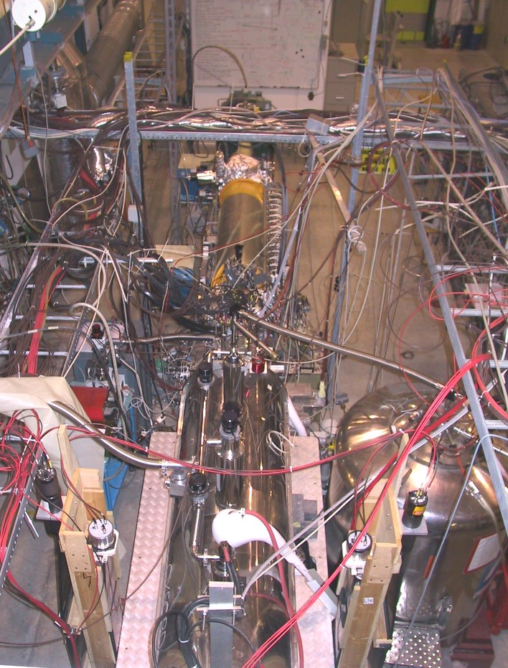
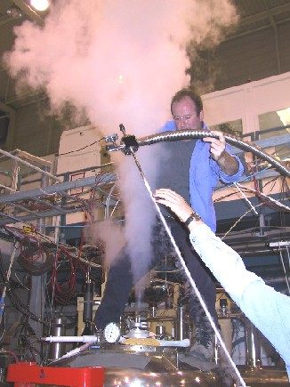
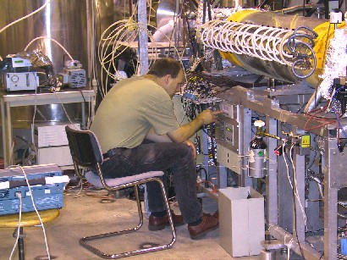
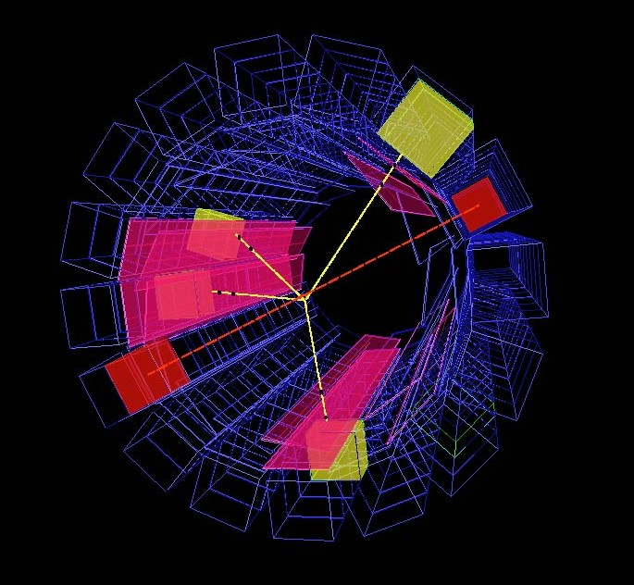
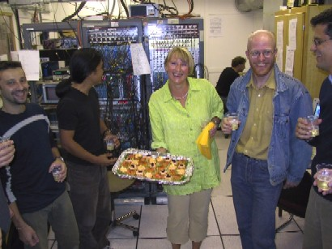
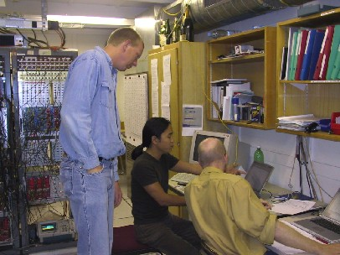
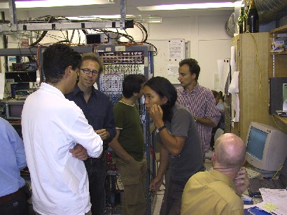
Het ATHENA experiment op CERN
Antimaterie bestaat echt!
Notes:
Hier ziet U een impressie hoe een dergelijk experiment in CERN daadwerkelijk plaatsvind… (misschien niet geheel volgens de huidige arbo richtlijnen voor werkomstandigheden). Bij het analyseren van de meetresultaten is er veel discussie voordat men zich realiseerde dat anti-materie daadwerkelijk geproduceerd werd. Uiteindelijk leidt dit ook bij de wetenschappers meestal tot een feestje! Wetenschappers lijken soms net mensen!
p+ p- → pi+pi-pi+pi- (geel) en e+e- →gamma gamma (rood)

Slide 34
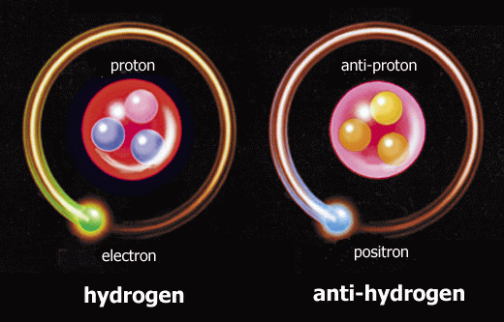
Antimaterie

Slide 35
Een wereld van materie
en…
atoom
quarks
elektron
neutron
proton
Nucleus
Notes:
Dus we hebben gezien dat de wereld opgebouwd is uit electronen en quarks..maar…

Slide 36
… een wereld van antimaterie?
Identiek !
anti-plant
anti-atoom
anti-quarks
anti-elektron
anti-neutron
anti-proton
anti-nucleus
Notes:
…. Op dezelfde manier kunnen er met anti-quarks en anti-electronen ook anti-atomen gemaakt worden (dit gebeurde in het Athena experiment op CERN). Met deze anti-atomen kunnen in principe ook anti-molekulen gemaakt worden en uiteindelijk ook bv een anti-plant. Op een dergelijke manier kan er een hele anti-wereld bestaan.

Slide 37

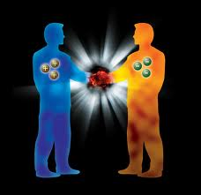
Is er antimaterie in de natuur?
Komt het voor op Aarde?
Nee, we zouden het onmiddelijk zien:
  “Annihilatie”
e
e
+
-

Slide 38
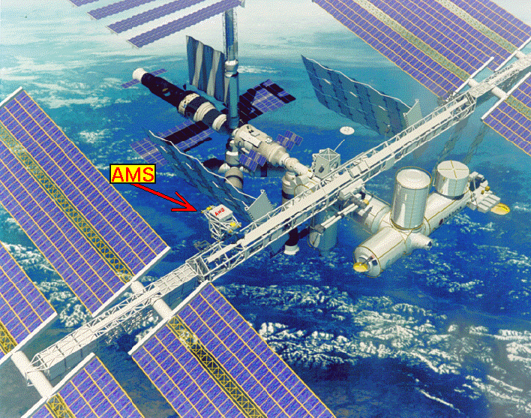
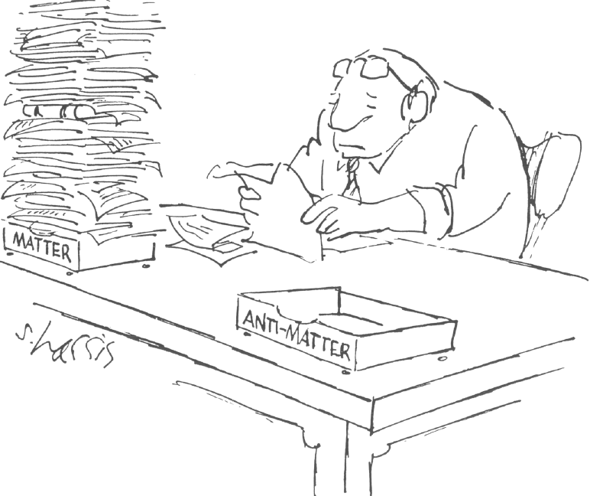
Is er antimaterie in kosmische straling?
  Het AMS experiment
Het antwoord:
Nee!
Notes:
In March 2013 Sam Ting reported 400 000 positrons by AMS with a positron over electron ratio increasing between 10 GeV and 250 GeV, consistent with dark matter annihilation.

Slide 39
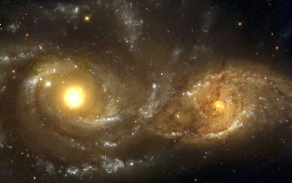
Zijn er antimaterie sterrenstelsels?
Nee!
e
e
(materie + anti-materie = Intense gamma stralen)
+
-
Notes:
.

Slide 40
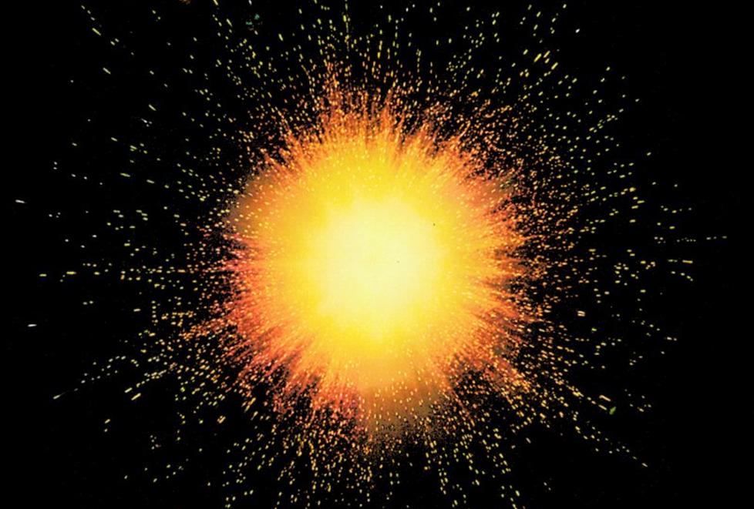
Terug naar de Oerknal
Veronderstelling: Er ontstaat materie en antimaterie!
Notes:
.

Slide 41
Het vroege hete heelal
Tijd=0.00000000001 seconde
Stel:
materie:
1000000001
(E=mc²)
antimaterie:
1000000000
licht
Dus: “ietsiepietsie” meer materie deeltjes
dan antimaterie deeltjes

Slide 42
Het afgekoelde heelal
Tijd ~1 seconde
materie
antimaterie
licht
Na afkoelen
heffen en
elkaar op
Er blijft over: veel licht en een beetje materie
Verhouding : 100000000 : 1
Ons huidige heelal….

Slide 43
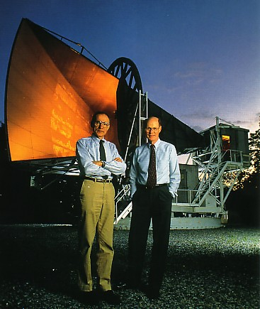
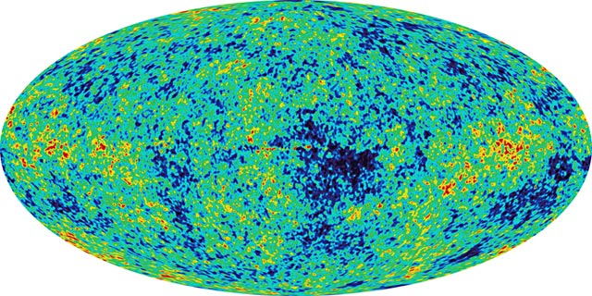
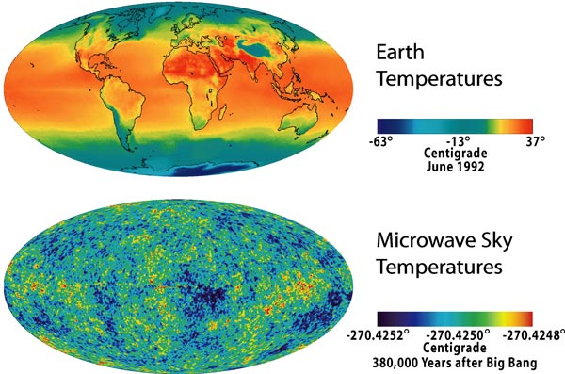
Kosmische achtergrond straling
1964: Penzias en Wilson
ontdekken: “achtergrond licht”
(fotonen)
Restant van de oerknal
Een temperatuur kaart …
van het heelal
-270⁰ C
Voor elk materie deeltje
zijn er miljard fotonen
2.7248K
2.7252K
Notes:
Penzias en Wilson zochten naar zwakke radiosignalen in de interstellaire ruimte. (Doel communicatie satellieten) Echter ze zien heel sterk signaal: achtergrond licht van big bang! (Geen ruis door duivenstront!) Dit is infrarood licht dat niet zichtbaar is voor het blote oog. Te vergelijken met de straling van een magnetron. U ziet hier de schotelantenne waarmee de signalen ontdekt zijn: 1 mm. Een van de belangrijkste kosmologische ontdekkingen. Het is een soort van temperatuur straling. Ter vergelijking met een temperatuurkaart van de aarde is er recentelijk een temperatuurkaart gemaakt van deze straling. Nobelprijs 1978. Mather en Smoot hebben de nobelprijs 2006 Cobe satelliet. Hoekverdeling. Het verbazingwekkende is nu dat er een miljard maal zoveel lichtdeeltjes (fotonen) in het heelal voorkomen dan dat er materie deeltjes zijn. De vraag is waar deze straling vandaan komt.

Slide 44
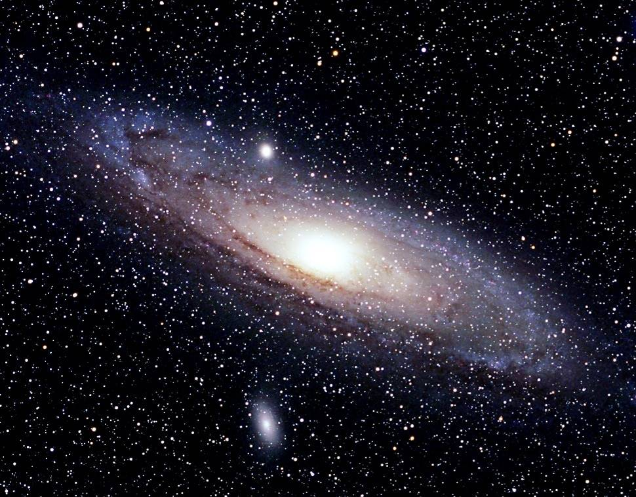
Het heelal zoals we het nu zien
Waargenomen
Nagloeilicht:
“veel”
(1000000000)
+
Resterende
materie:
“weinig”
( 1 )
Notes:
Het waargenomen nagloeilicht van Penzias en Wilson (heel veel fotonen) en de resterende materie vormen alle sterrenstelsels.

Slide 45
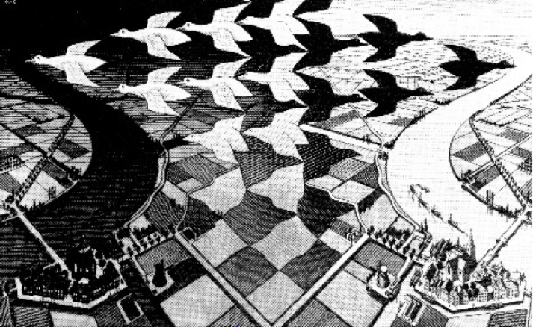
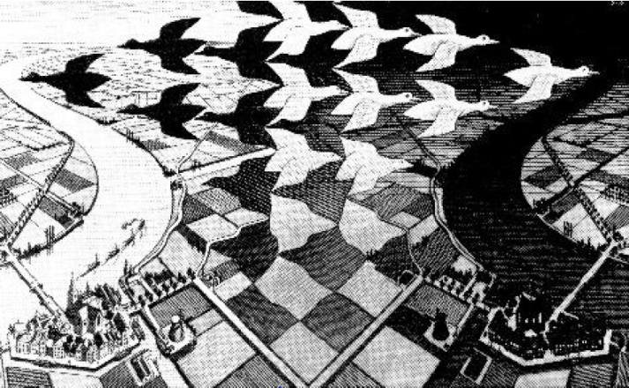
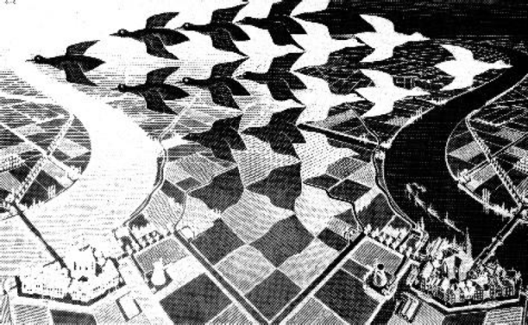
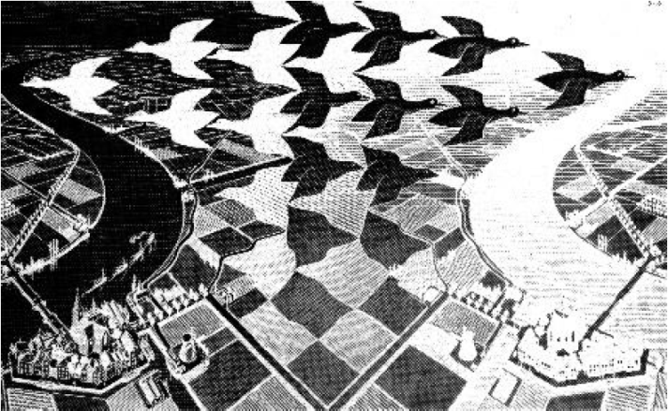
Escher’s impressie over het verschil tussen materie en antimaterie
materie
kleur anti-kleur
antimaterie
links rechts
Notes:
Tot slot wil ik eindigen met dezelfde transparant als waarmee ik begon: een impressie van Escher. Als U linksboven de kleuren zwart en wit verwisseld krijgt U het beeld linksonder. Als U dan dit beeld spiegelt door linke en rechts te verwisselen krijgt U het zelfde beeld weer terug.
Dit kunt U beschouwen als de anti-versie van linksboven. Maar als U nu goed kijkt ziet U dat ze niet helemaal identiek zijn. Blauw: bootje ontbreekt
In Groen staart omhoog/omlaag. De symmetrie is gebroken! Het feit dat een wereld van matere en een wereld van antimaterie er anders zouden uitzien is essentieel voor het onderzoek voor de eerste miljardste seconde in het heelal.

Slide 46

Terug naar CERN

Slide 47

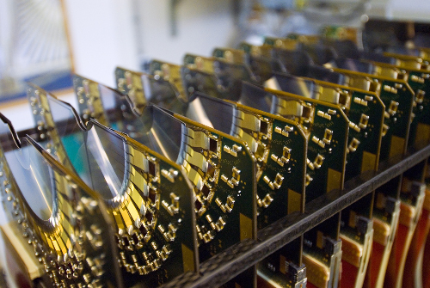



The LHCb Detector
23 sep 2010 19:49:24
Run 79646 Event 143858637
Vergelijk miljoenen materie en antimaterie deeltjes vervallen…
…en zoek naar verschillen tussen materie en antimaterie!
47

Slide 48


Beauty deeltjes: verschil tussen materie en antimaterie
B deeltje vervalt naar
een K⁺ en π⁻ deeltje
anti-B deeltje vervalt naar
een K⁻ en π⁺ deeltje
B⁰ → K⁺ π⁻
B⁰ → K⁻ π⁺
Maar links en rechts niet even snel!

Slide 49

Beauty deeltjes: verschil tussen materie en antimaterie
B deeltje vervalt naar
een K⁺ en π⁻ deeltje
anti-B deeltje vervalt naar
een K⁻ en π⁺ deeltje
B⁰ → K⁺ π⁻
B⁰ → K⁻ π⁺
De natuurwetten voor materie en antimaterie blijken duidelijk niet 100% spiegel-symmetrisch !

Slide 50
Het vroege hete heelal
Tijd=0.00000000001 seconde
Stel:
materie:
1000000001
anti-materie:
1000000000
licht
Dus: “ietsiepietsie” meer materie deeltjes
dan anti-materie deeltjes

Slide 51
Het vroege hete heelal
Tijd=0.00000000001 seconde
Stel:
materie:
Het Standaardmodel komt een factor miljard te kort!
1000000001
anti-materie:
1000000000
licht
Dus: “ietsiepietsie” meer materie deeltjes
dan anti-materie deeltjes

Slide 52
Extra Materiaal

Slide 53
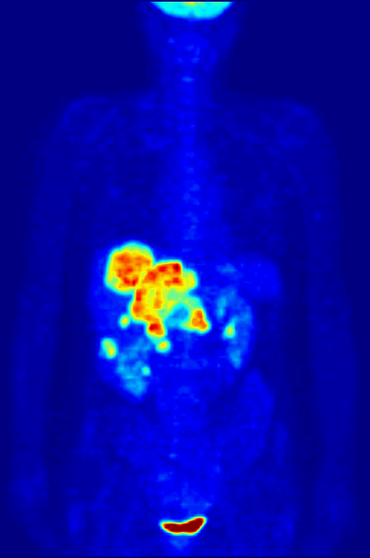
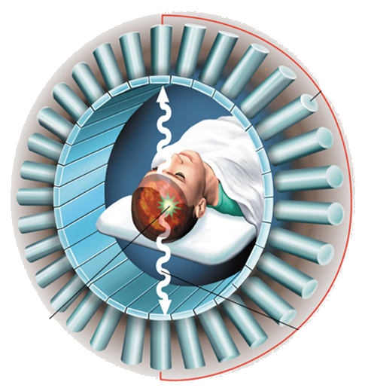
Positron EmissionTomograph
e⁺e⁻→γγ

Slide 54
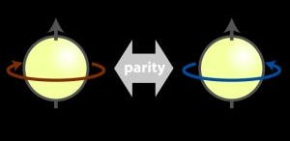
De Zwakke Wisselwerking is Linkshandig
Pariteit: Rechtshandig vs Linkshandig

Slide 55
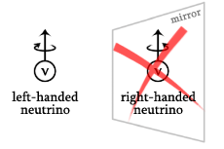
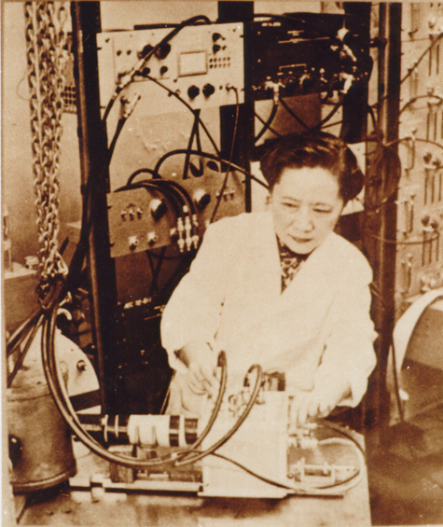
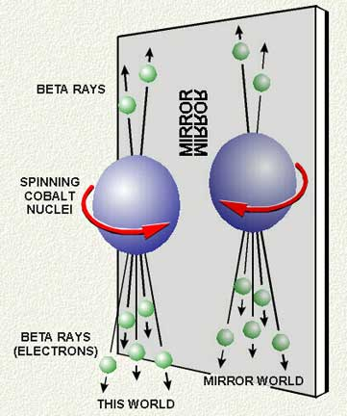
De Zwakke Wisselwerking is Linkshandig
Pariteit: Rechtshandig vs Linkshandig
Het Experiment van Mme Wu
  Radioactief verval: n→p e ν is puur linkshandig
W. Pauli: “The Lord is a weak left hander”

Slide 56
Schending van Pariteit
Voor 1956 waren natuurkundigen overtuigd dat de natuurwetten links-rechts symmetrisch zouden moeten zijn. Vreemd?
Een “gedanken” experiment: twee perfecte spiegelsymmetrische auto’s:
Gas pedaal
Gas pedaal
driver
driver
“L” en “R” zijn volledig symmetrisch,
Elke schroef, moer, molekuul, etc.
De werking van de motor is onbekend.
“L”
“R”
Persoon “L” stapt in, start, ….. 60 km/h
Persoon “R” stapt in, start, ….. Wat gebeurd er?
Wat gebeurd er als de starter ontsteekt m.b.v. een radioactief verval?
Notes:
In everyday world left and right are clearly different. People are not symmetric: e.g. our hearts are on the left side.
These differences are attributed either to accidental or initial conditions, but not related to fnudamental physics laws.
Parity violation was first suggested theoretically by Lee and Yang in 1956 in connection with the theta-tau puzzle.
Parity violation was discovered experimentally in 1957 in beta decay by Wu et al and in pi and mu decays: Garwin et al and Telegdi et al.

Slide 57




Antimaterie: herstel van de symmetrie?
Charge-Parity Symmetrie = Materie vs Antimaterie symmetrie

Slide 58


Symmetrie
Zijn materie en antimaterie exacte tegenpolen?
Nobelprijs antwoord: Nee!
Is dit de reden waarom er overal materie is en nergens antimaterie?!

